Slide 1
Tết
Nina Nguyen 8c

Slide 2
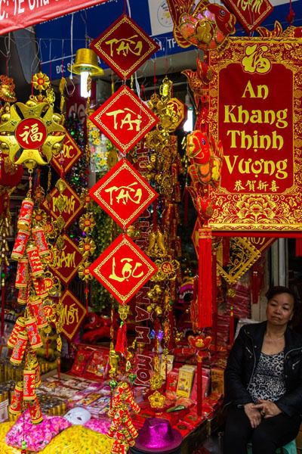
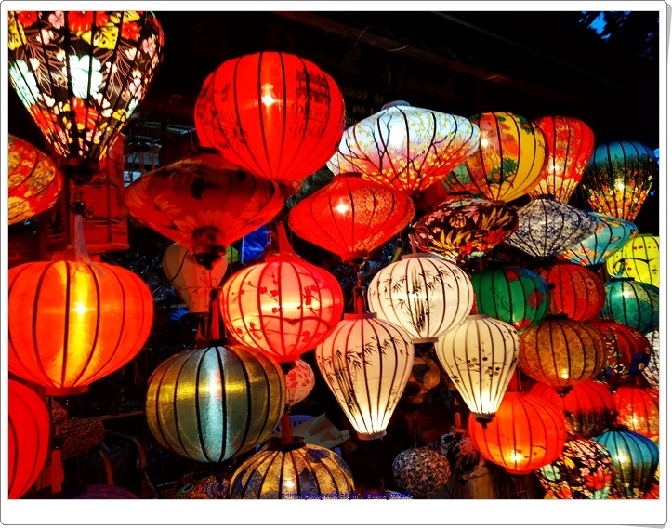
NOWY ROK
Święto Tết – wietnamski Nowy Rok oparty na chińskim kalendarzu, przypada w styczniu lub lutym.
Tết jest najważniejszym wietnamskim świętem, rozpoczyna się w ostatnim dniu starego roku i trwa przez następne trzy dni nowego roku.

Slide 3
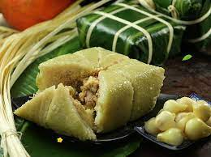
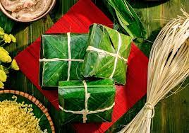
Bánh chưng
Święto Tết początkowo trwało 2 dni, podczas których urządzane były huczne zabawy. Tradycyjną potrawą na Tết jest Bánh chưng, rodzaj ciasta z ryżu kleistego, wieprzowiny i fasoli złocistej (mung) gotowanego w opakowaniu z liści bananowych.

Slide 4
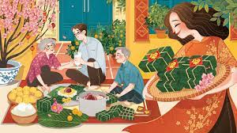
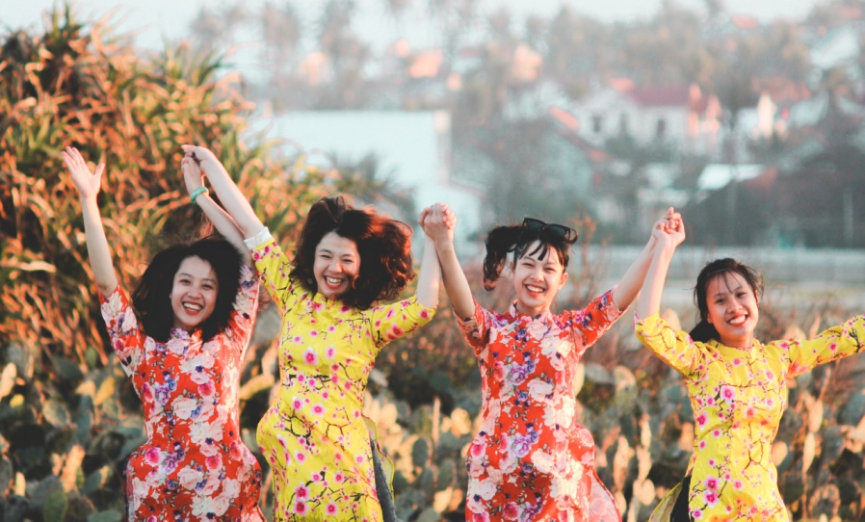
TRADYCJE
Noworoczna kolacja dla Wietnamczyków jest tak ważna, jak dla nas kolacja Wigilijna. Powinna być wystawna, zawierać tradycyjne potrawy, m.in.: Banh Chung, czyli ciasto ryżowe nadziewane mięsem i przyprawami. Jedzenie ma wystarczyć na kolejne 3 dni świętowania, więc musi być go dużo. Kolację spędza się w rodzinnym gronie, by następnie udać się na całonocną zabawę.
Ważną tradycją jest składanie życzeń rodzicom i dziadkom , dorośli życzą pomyślności swoim dzieciom, wręczając im na szczęście pieniądze, zapakowane w czerwone koperty.

Slide 5
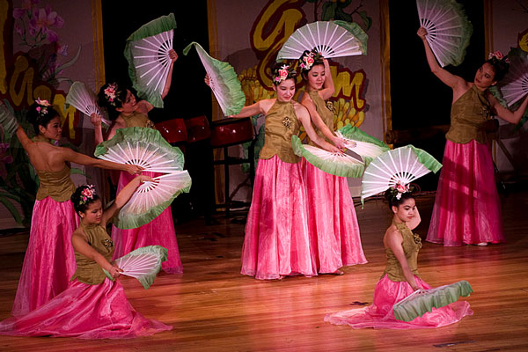
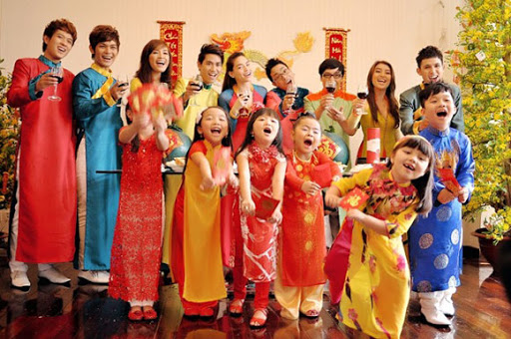
KULTURA
W Tết Wietnamki noszą żółte i czerwone stroje nazywane są, Ao Dai a mężczyźni ubierają się na czarno. Mimo otwarcia Wietnamu na świat, jego mieszkańcy pilnie kultywują swoje stare tradycje, również te związane ze Świętem Tết . Może tylko mniej już przestrzegają zasady świętowania w domu i coraz częściej wyjeżdżają w tym czasie do innych miast, a nawet za granicę.

Slide 6
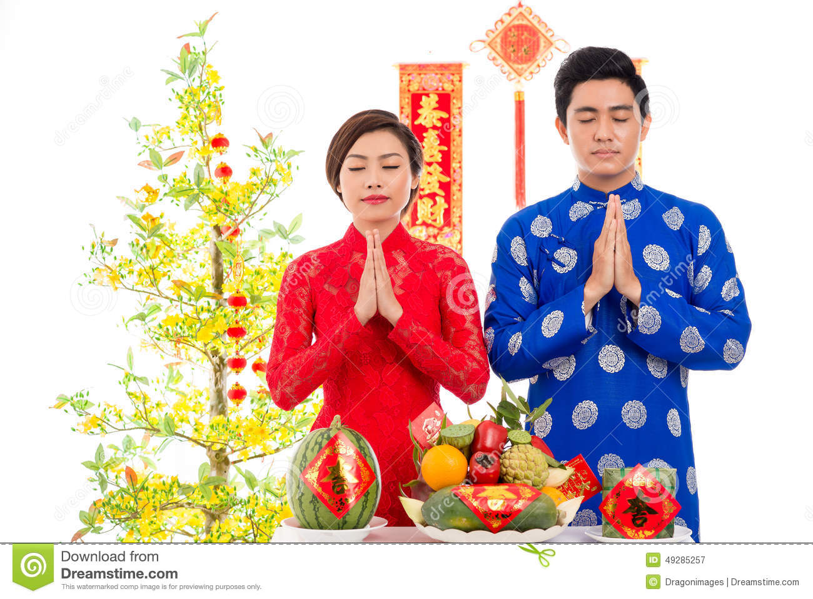
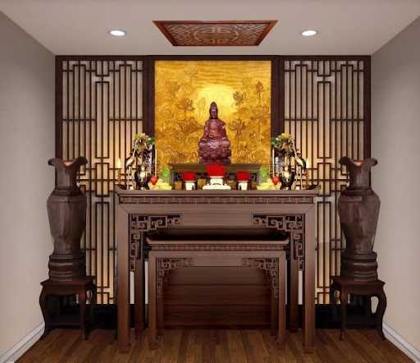
WAŻNY DZIEŃ DLA WIETNAMU
Niezwykle ważnym dniem jest 23 dzień ostatniego miesiąca w starym roku. Dzień ten bowiem jest poświęcony Duchowi Ziemi oraz Bogowi Kuchni. Ulatuje on do nieba właśnie w tym dniu, żeby złożyć „sprawozdanie roczne” Nefrytowemu Władcy, a ma ono dotyczyć całej rodziny. Wówczas też należy postarać się o przychylność owego Ducha przygotowując wspaniałą ucztę z owoców oraz karpi, a także zapalając kadzidła.

Slide 7
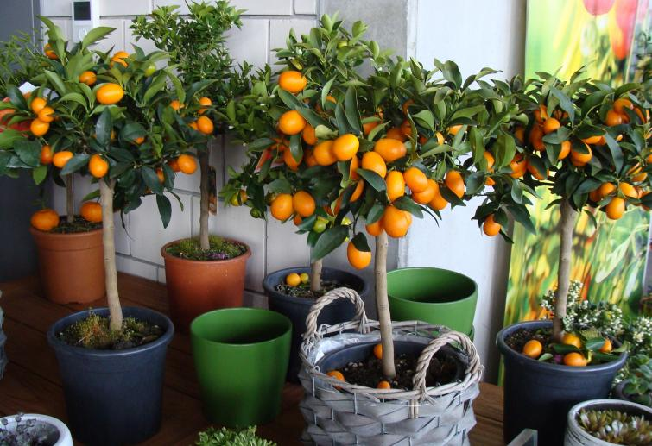
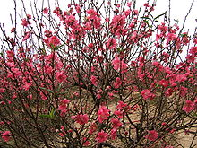
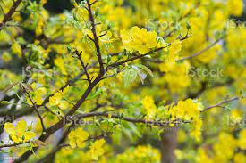
OZDABIANIE DOMÓW
Wietnamczycy też ozdabiają swoje domy na Święto Tết. W południowym Wietnamie domy ozdabia się gałązkami kwitnącej moreli lub gałązkami kwitnącej brzoskwini. Ważne jest to, aby kwiaty miały po pięć płatków. Na ołtarzach z kolei układane są arbuzy, których miąższ jest symbolem powodzenia w nowym roku. Z kolei na północy kraju domy zdobione są drzewkami mandarynki .Wspaniałymi kwiatami zdobi się nie tylko domy, ale również ulice.

Slide 8
ŹRÓDŁA
http://jakiepiekne.pl/
https://pl.wikipedia.org/
https://solisci.pl/
Dziękuje za uwagę

